Slide 1
Лагерь с дневным пребыванием детей «Звёздочки Созвездия»
МБУДО «Созвездие»
городского округа Спасск-Дальний
2 отряда
30 воспитанников
Начальник лагеря Кудасова Екатерина Алексеевна, старший методист
г.о. Спасск-Дальний
17 июля -2 августа 2024 г.

Slide 4
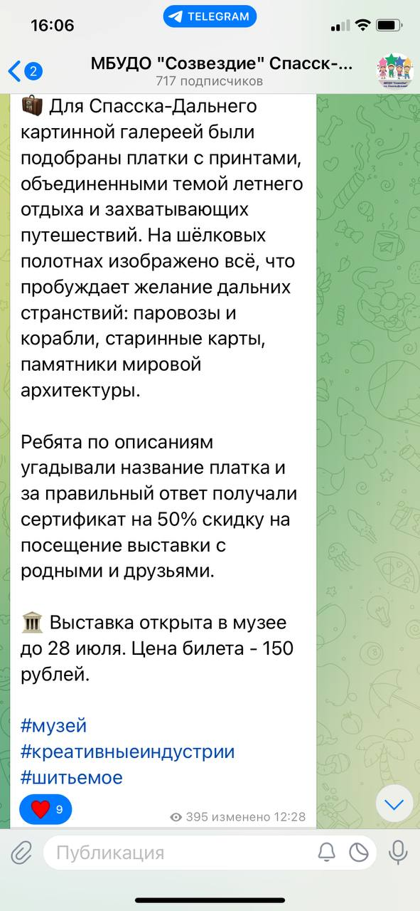

Slide 5
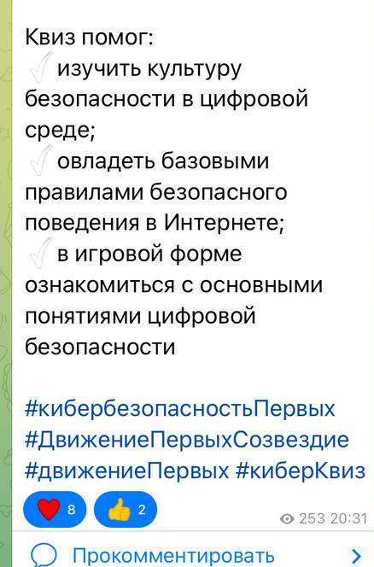

Slide 10
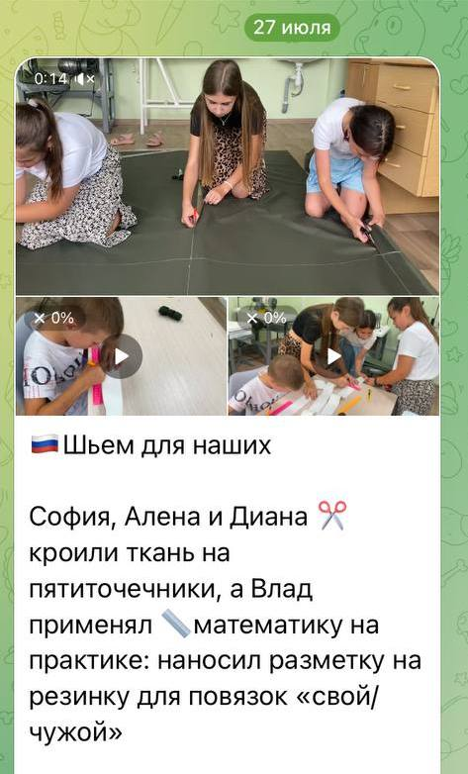

Slide 11
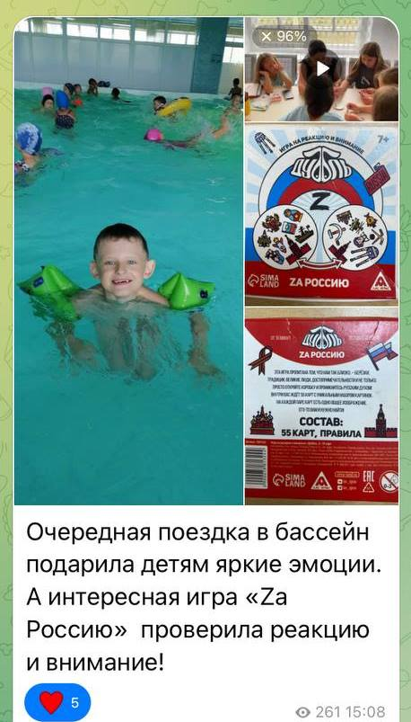

Slide 12
